Slide 1
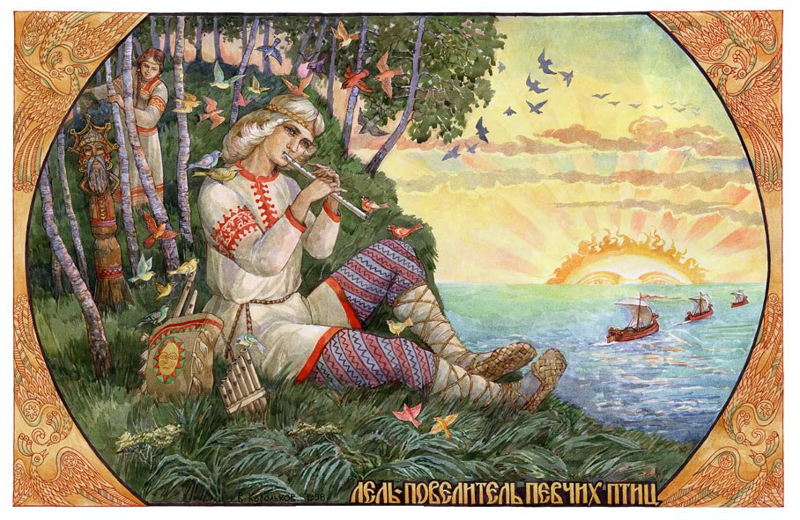
Лель, мой лель
Тема урока:

Slide 2
В. М. Васнецов «Снегурочка»

Slide 3
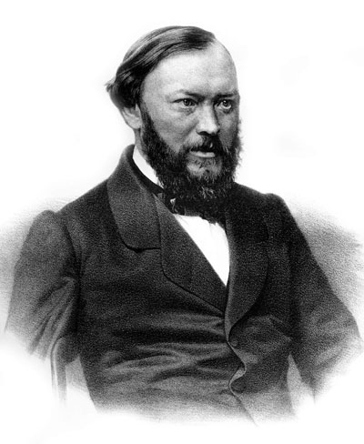
А. Н. Островский - сказка

Slide 4
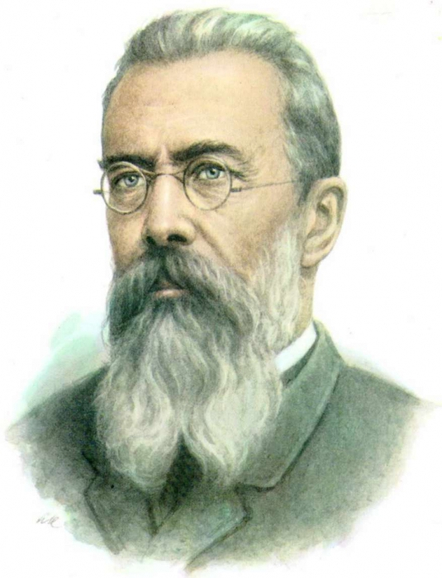
Н. А. Римский-Корсаков – музыка к опере

Slide 5
В. М. Васнецов - картина

Slide 6
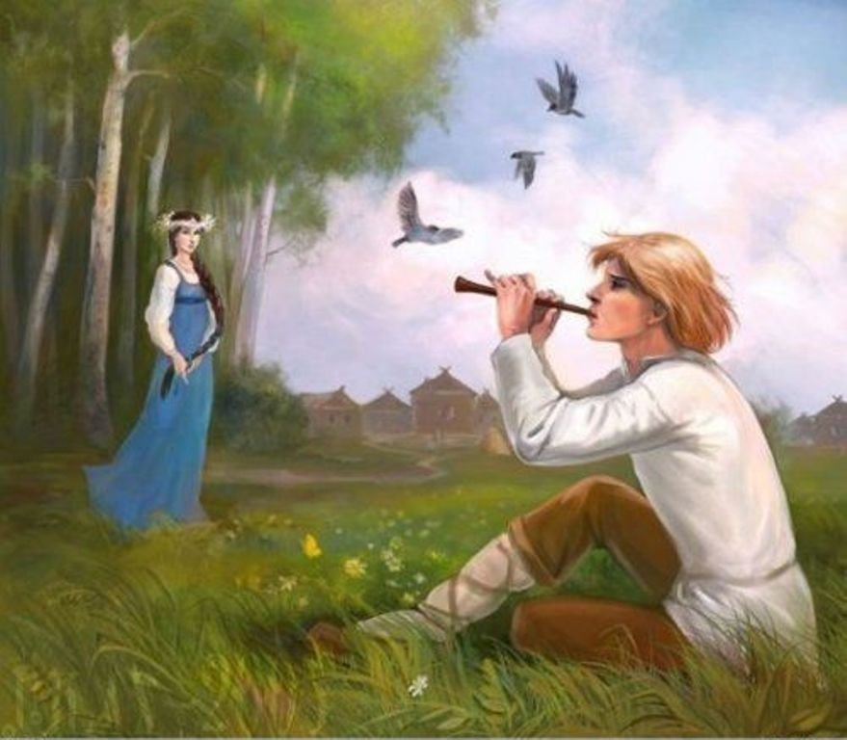

Slide 7
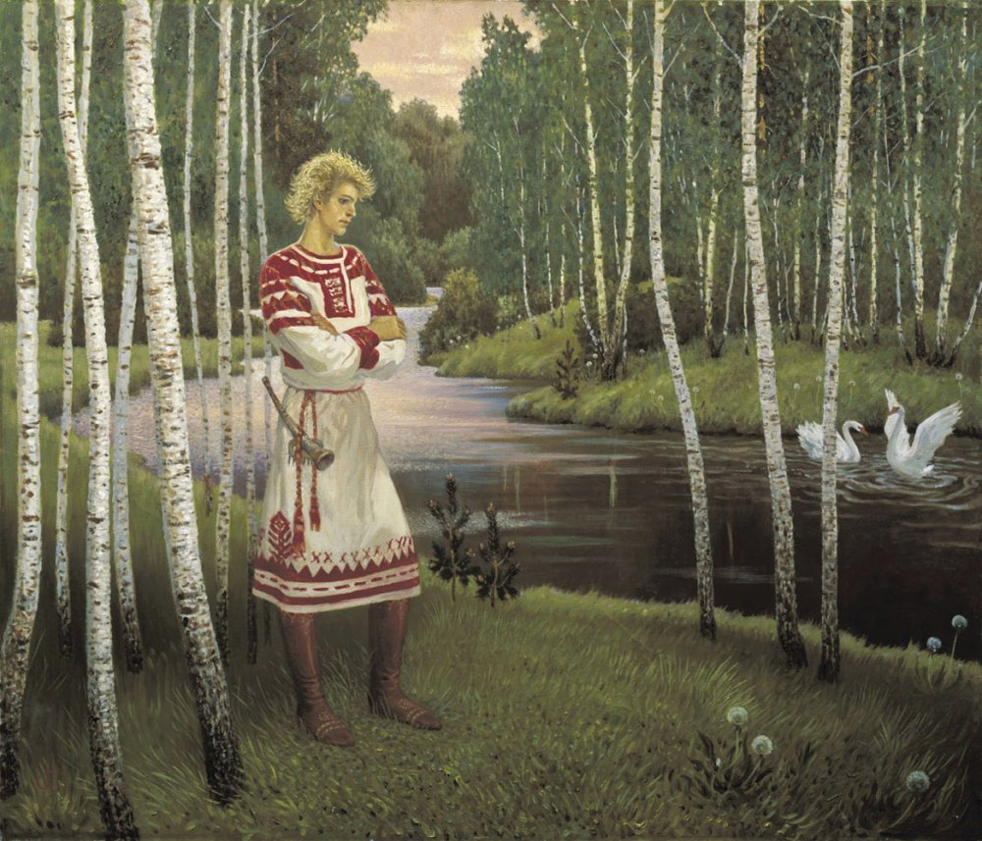

Slide 8
«Туча со громом сговаривалась»
Туча со громом сговаривалась - Ты греми, гром, а я дождь разолью. Вспрыснем землю весенним дождём, То-то цветики возрадуются. Выйдут девицы за ягодами, Вслед им молодцы увяжутся, Лель, мой Лель, мой лёли лёли, Лель.

Slide 9
Партию Леля в опере исполняет
меццо-сопрано – низкий женский голос

Slide 10
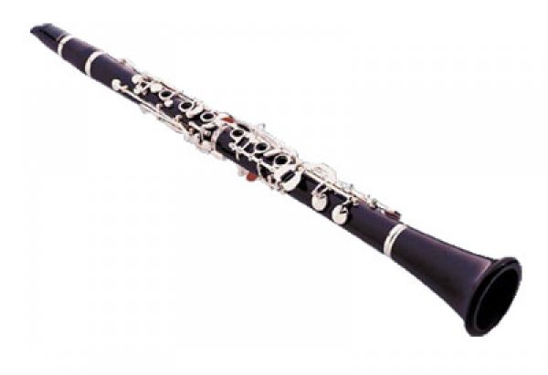
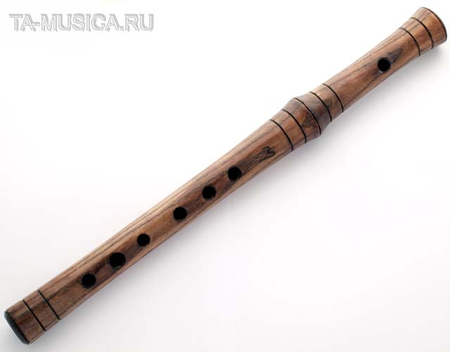
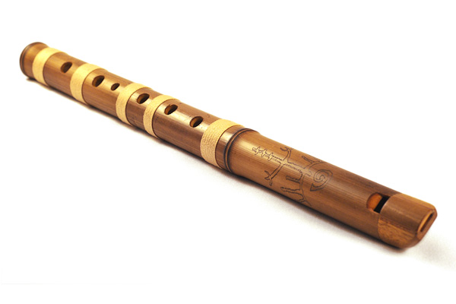
Как Римский-Корсаков передает в песне Леля звуки природы?
Кларнет
Свирель
Флейта

